Slide 1
Erfaringslæring – ny vri
Praksis.
Ny – vri (hva vi har gjort og hva vi har tenkt)
Målet er at personene skal bli mer selvhjulpne innenfor sin egen praksis.
Erfaringer

Slide 2
Proksimale sone -
Kilde: Gotaas 2015

Slide 3
Kompass 2018
Kilde: Kompetansenorge.no

Slide 4
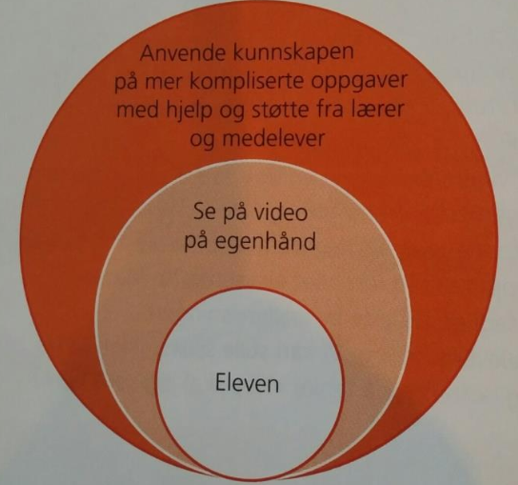
Omvendt undervisning
Kilde: Gotaas 2015

